Slide 1
Двадцать второе января 2010 года

Slide 2
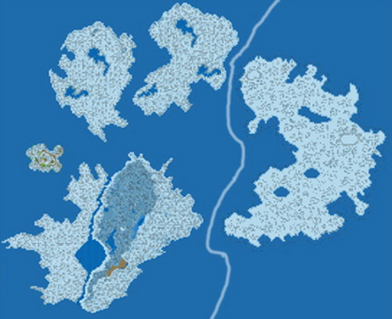
ИНФОРМАТИКА

Slide 4
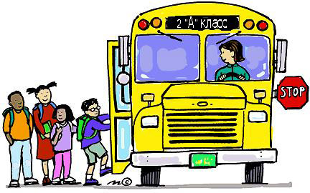

Slide 7
Числоград

Slide 8
«__» _____ 20__ год
«22» января 2010 год

Slide 9
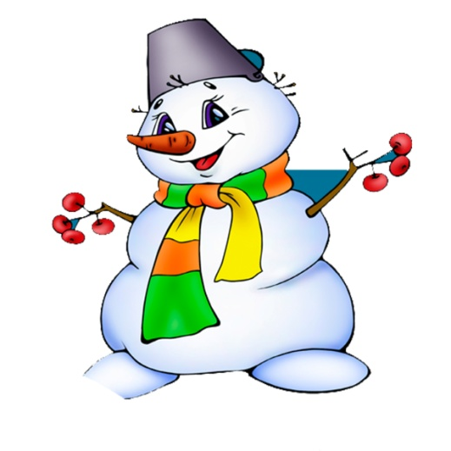
Тема:
Число и
кодирование
информации

Slide 10
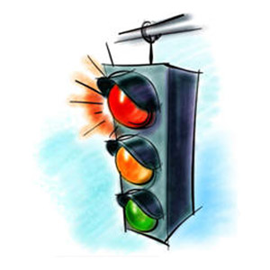

Slide 13
А | Б | В | Г | Д | Е | Ё | Ж | З
1 | 2 | 3 | 4 | 5 | 6 | 7 | 8 | 9
И | Й | К | Л | М | Н | О | П | Р
10 | 11 | 12 | 13 | 14 | 15 | 16 | 17 | 18
С | Т | У | Ф | Х | Ц | Ч | Ш | Щ
19 | 20 | 21 | 22 | 23 | 24 | 25 | 26 | 27
Ъ | Ы | Ь | Э | Ю | Я
28 | 29 | 30 | 31 | 32 | 33

Slide 15
Физминутка

Slide 26
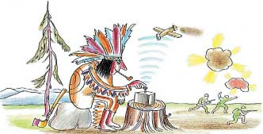
Передай закодированное сообщение

Slide 28
Практическая работа

Slide 30
Домашнее задание

